Slide 1

Системы искусственного интеллекта
Москат Н.А.
Лекция 2

Slide 2

Нейронные сети. Основные понятия

Slide 3


Как работает наш мозг
Миллиард миллиардов операций в секунду (1000 петафлопс), потребляющий при этом 20 Ватт энергии
Китайский суперкомпьютер под названием «Tianhe-2» выполняет 33860 триллионов операций в секунду (33.86 петафлопс) и потребляющий при этом 17600000 Ватт (17.6 Мегаватт)

Slide 4
Как работает наш мозг
Механизм работы частей мозга обычно моделируется с помощью концепции нейронов и нейронных сетей. Предполагается, что мозг содержит примерно 100 миллиардов нейронов.
Нейроны взаимодействуют друг с другом с помощью специальных каналов, позволяющих им обмениваться информацией.
Сигналы отдельных нейронов взвешиваются и комбинируются друг с другом перед тем, как активировать другие нейроны.
Обработка передаваемых сообщений, комбинирование и активация других нейронов повторяется в различных слоях мозга.
Каждый нейрон применяет функцию, или преобразование, к взвешенным входным сигналам перед тем, как проверить, достигнут ли порог его активации. Преобразование входного сигнала может быть линейным или нелинейным
Мышление (или обработка информации) и полученные в результате его инструкции, передаваемые нашим мышцам и другим органам являются результатом преобразования и передачи входных сигналов между нейронами из различных слоёв нейронной сети. Но нейронные сети в мозгу могут меняться и обновляться, включая изменения алгоритма взвешивания сигналов, передаваемых между нейронами. Это связано с обучением и накоплением опыта.

Slide 5
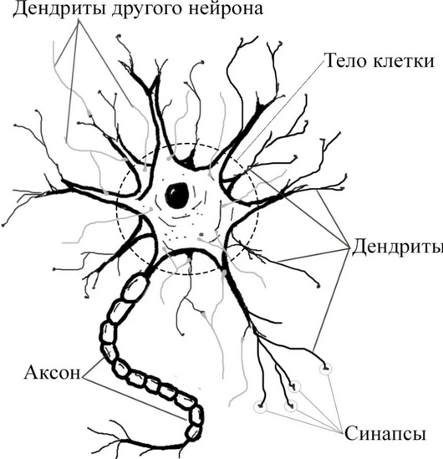
Структура человеческого нейрона
Нейронная сеть — это последовательность нейронов, соединенных между собой синапсами.
Нейрон – базовая единица нейронной сети.
У каждого нейрона есть определённое количество входов, куда поступают сигналы, которые суммируются с учётом значимости (веса) каждого входа.
Далее сигналы поступают на входы других нейронов. Вес каждого такого «узла» может быть как положительным, так и отрицательным.
Например, если у нейрона есть четыре входа, то у него есть и четыре весовых значения, которые можно регулировать независимо друг от друга.

Slide 6
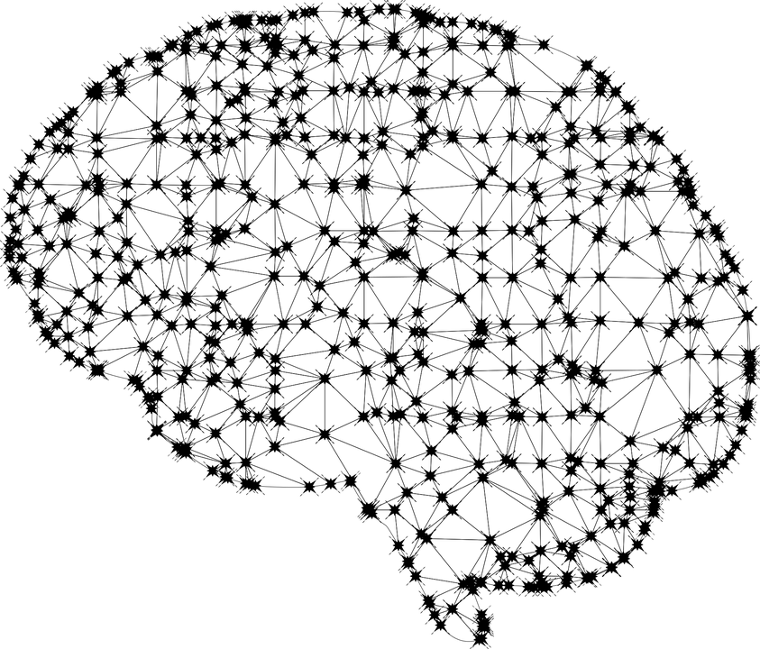
Искусственные Нейронные Сети (ИНС)
Искусственные Нейронные Сети — это математические модели, созданные по аналогии с биологическими нейронными сетями. ИНС способны моделировать и обрабатывать нелинейные отношения между входными и выходными сигналами. Адаптивное взвешивание сигналов между искусственными нейронами достигается благодаря обучающемуся алгоритму, считывающему наблюдаемые данные и пытающемуся улучшить результаты их обработки.
Для улучшения работы ИНС применяются различные техники оптимизации.
Оптимизация считается успешной, если ИНС может решать поставленную
задачу за время, не превышающее установленные рамки.
ИНС моделируется с использованием нескольких слоёв нейронов.
Структура этих слоёв называется архитектурой модели.

Slide 7
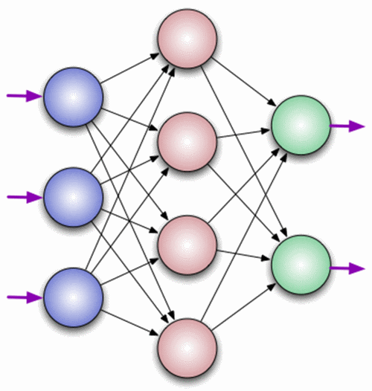
Нейроны - это элементарная вычислительная единица, является упрощённой моделью естественного нейрона. Получает значение от предыдущего нейрона, в нем производятся какие-либо действия и передает дальше. Они делятся на три основных типа: входной (синий), скрытый (красный) и выходной (зеленый).
Входные (получают данные на вход в виде суммы значений от других нейронов)
Скрытые (обычно в этих нейронах производят определённые преобразования информации, также могут получать информацию от нейронов не входных)
Выходные (получают значения в виде вероятности того или иного действия).
Вес представляет силу связи между нейронами. Например, если вес соединения узлов 1 и 3 больше, чем узлов 2 и 3, это значит, что нейрон 1 оказывает на нейрон 3 большее влияние. Нулевой вес означает, что изменения входа не повлияют на выход. Отрицательный вес показывает, что увеличение входа уменьшит выход. Вес определяет влияние ввода на вывод.

Slide 8
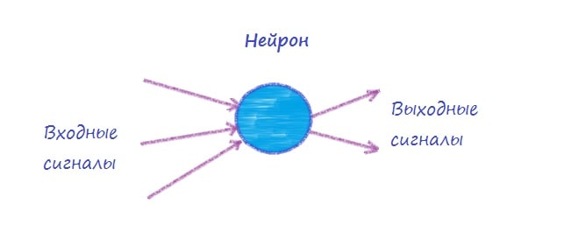
Основная последовательность действий одного нейрона:
Прием сигналов от предыдущих элементов сети
Комбинирование входных сигналов
Вычисление выходного сигнала
Передача выходного сигнала следующим элементам нейронной сети

Slide 9
Комбинирование входных сигналов
Каждую связь в сети нейронов можно полностью охарактеризовать при помощи трех факторов:
первый – элемент, от которого исходит связь
второй – элемент, к которому связь направлена
третий – вес связи.

Slide 10


𝑛𝑒𝑡𝑗 – это результат комбинирования всех входных сигналов для нейрона j (комбинированный ввод нейрона).
N – количество элементов, передающих свои выходные сигналы на вход сигнала j.
𝑤𝑖𝑗– вес связи, соединяющей нейрон i с нейроном j

Slide 11
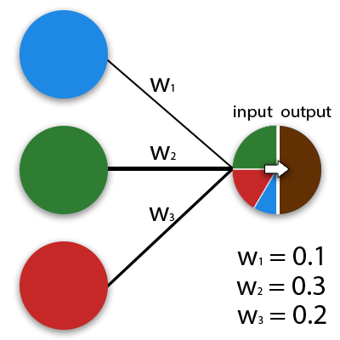
Комбинирование входных сигналов
Допустим, есть 3 нейрона, которые передают информацию следующему нейрону.
Тогда у нас есть 3 веса, соответствующие каждому из данных нейронов.
У нейрона с бОльшим весом, информация и будет доминирующей в следующем нейроне (пример — смешение цветов).
Совокупность весов нейронной сети или матрица весов — это своеобразный мозг всей системы.
Именно благодаря весам, входная информация обрабатывается и превращается в результат.

Slide 12
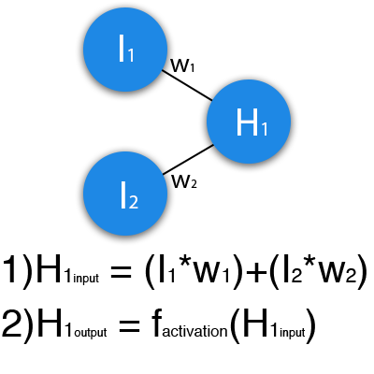
В данном примере изображена часть нейронной сети, где
буквами I обозначены входные нейроны,
буквой H — скрытый нейрон,
а буквой w — веса.
Из формулы видно, что входная информация — это сумма всех входных данных, умноженных на соответствующие им веса.
Дадим на вход 1 и 0. Пусть w1=0.4 и w2 = 0.7 Входные данные нейрона Н1 будут следующими ….???

Slide 13
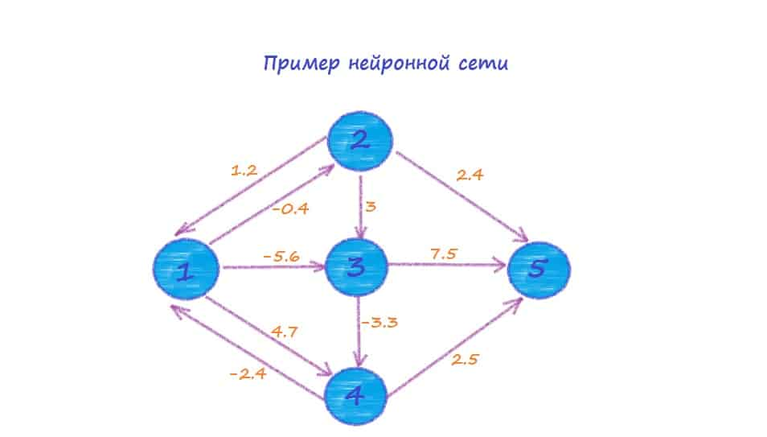
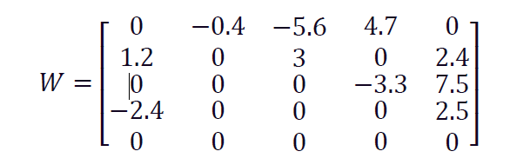

Slide 14
Смещение – это дополнительный вход для нейрона, который всегда равен 1 и, следовательно, имеет собственный вес соединения. Это гарантирует, что даже когда все входы будут равны нулю, нейрон будет активен.
Функция активации используется для того, чтобы ввести нелинейность в нейронную сеть. Она определяет выходное значение нейрона, которое будет зависеть от суммарного значения входов и порогового значения.
Также эта функция определяет, какие нейроны нужно активировать, и, следовательно, какая информация будет передана следующему слою. Благодаря функции активации глубокие сети могут обучаться.

Slide 15
Функция активации элемента
Функция активации определяет активацию нейрона, то есть вероятность выполнения того или иного действия, суждения и т.д. Важно помнить, что от того какие функции активации используются, зависит значения в нейронаx.
Линейная,
Сигмоид (Логистическая)
Гиперболический тангенс.
Главные их отличия — это диапазон значений.

Slide 16
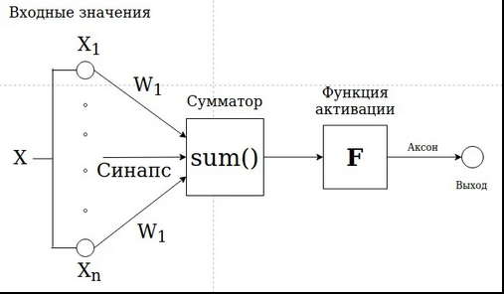

Slide 17
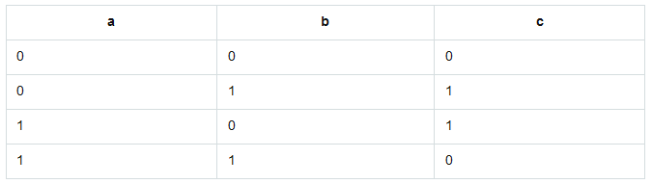
Hello World. Исключающее или(XOR)

Slide 18
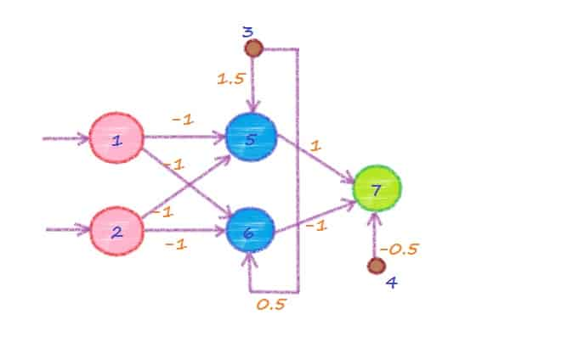
Пороговая функция. Это простая кусочно-линейная функция. Если входное значение меньше порогового, то значение функции активации равно минимальному допустимому, иначе – максимально допустимому.
Подадим на вход нейрона 1 – единицу, а на вход нейрона 2 – ноль.

Slide 19
Комбинированный ввод элемента 5: net5 = 1 * (-1) + 0 * (-1) + 1 * 1.5 = 0.5.
Активность элемента 5: 1 (0.5 > 0).
Комбинированный ввод элемента 6: net6 = 1 * (-1) + 0 * (-1) + 1 * 0.5 = -0.5.
Активность элемента 6: 0.
Комбинированный ввод элемента 7: net7 = 1 * (1) + 0 * (-1) + 1 * (-0.5) = 0.5.
Активность элемента 7, а в то же время и выходное значение сети равно 1. Что и требовалось доказать.

Slide 20
?
?
?

